Slide 1
第五章 一维随机变量
  X
第六章 二维随机变量
  (X,Y)
第七章 随机变量的函数及其分布
  X²；X+Y

Slide 2
第八章 随机变量的数字特征

Slide 3

引例
某种工具-测量-零件长度-随机变量
数字特征

Slide 4
平均长度
  第一节 数学期望
精确程度、偏离程度、波动程度
  第二节 方差

Slide 5


第一节 数学期望
引例
“有的零件较长，有的零件较短”
“可能长度是99，概率是0.7，可能长度是98，概率是0.3…….”
“有的零件较长，有的零件较短，平均长度是99”
数学期望

Slide 6
第一节 数学期望
离散型
数学期望的定义
一维随机变量函数的数学期望
二维随机变量函数的数学期望
数学期望的性质
连续型
离散型
连续型
离散型
连续型

Slide 7
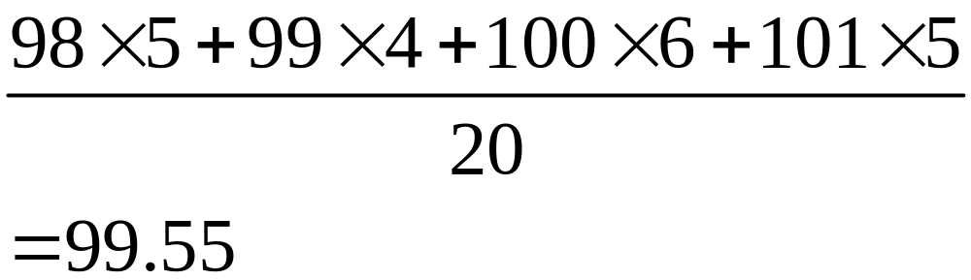
第八章 随机变量的数字特征
第一节 数学期望
例1：测量一个零件20次，测得结果如下：
98
5次
99
4次
100
6次
101
5次

Slide 8
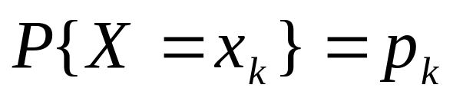
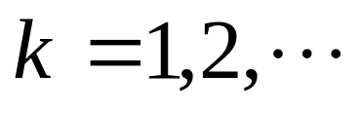
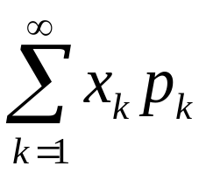
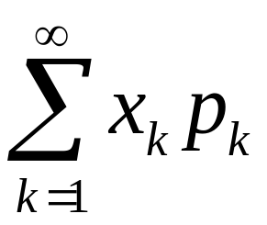
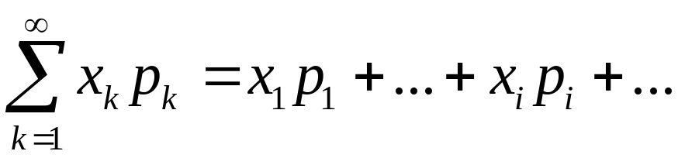
1、数学期望定义
(1) 离散型
设离散型随机变量X的分布律为：
收敛级数的和与其各项的排列次序无关的充要条件为这级数绝对收敛
若级数
绝对收敛，
则称级数
为随机变量X的数学期望。
记为E(X)或EX ，即EX=

Slide 9
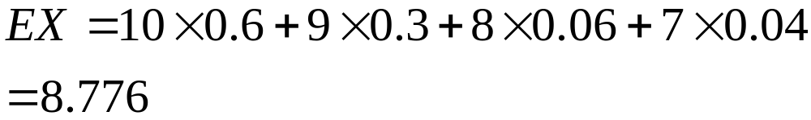
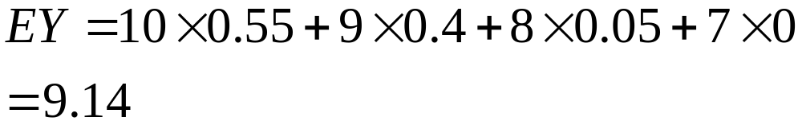
例1 两射手甲、乙，分别以随机变量X、Y记甲、乙的
命中环数，其分布为：
X | 10 | 9 | 8 | 7
P | 0.6 | 0.3 | 0.06 | 0.04
Y | 10 | 9 | 8 | 7
P | 0.55 | 0.4 | 0.05 | 0
问：谁的命中率稍高些？
故，乙稍高一些

Slide 10
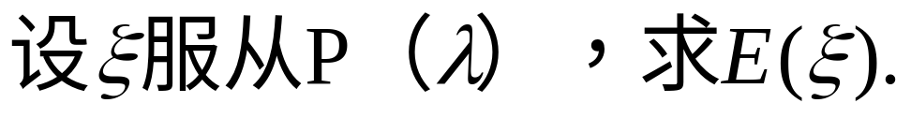



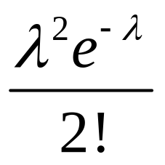
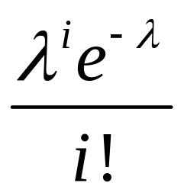
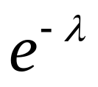

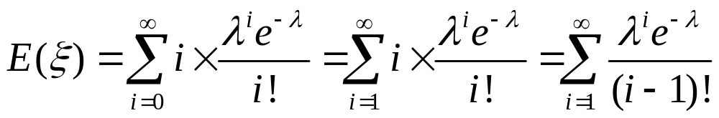
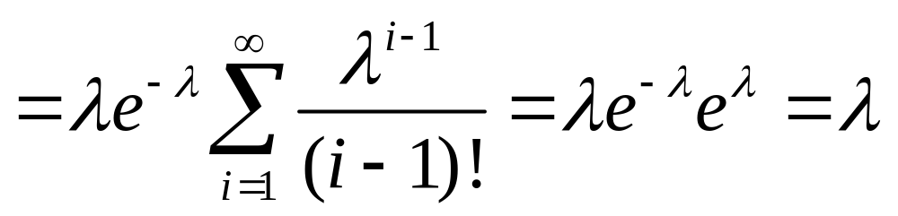
例2
0
1
2
i
概率
于是
泰勒展开

Slide 11
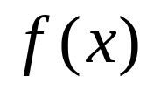
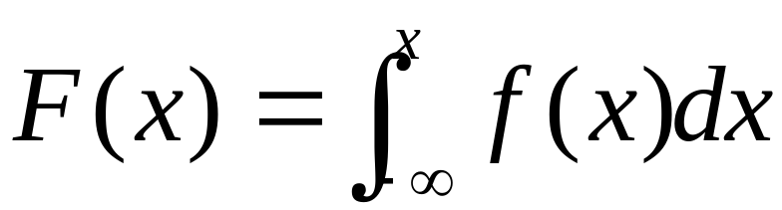
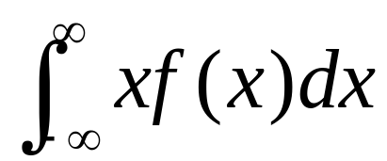
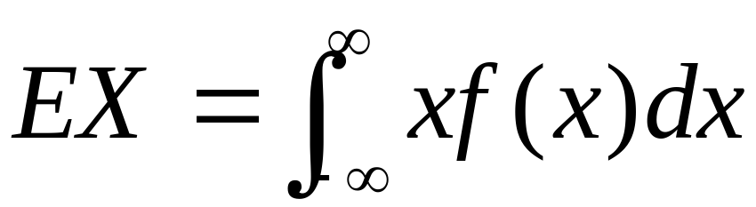
(2) 连续型
设连续型随机变量X的概率密度为
，其分布函数为
若积分
绝对收敛，则称积分
的值为连续型随机变量X的数学期望。
记为

Slide 12
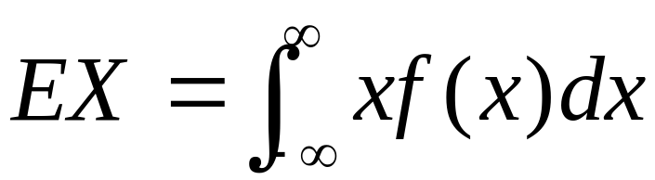
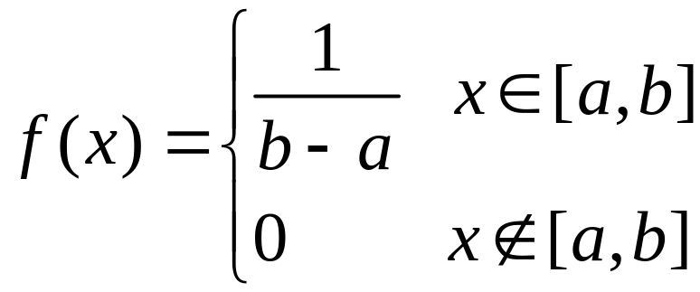
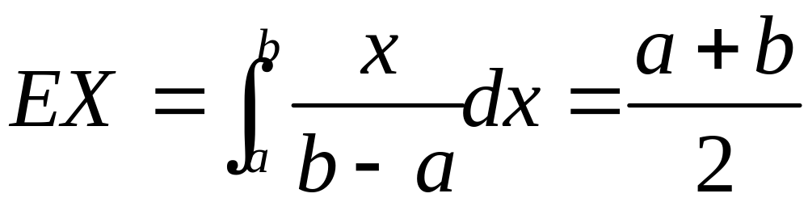
例3 设X服从[a,b]上的均匀分布，求EX.
解：
X的概率密度函数为：

Slide 13

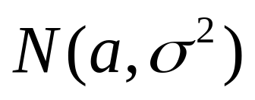
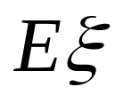
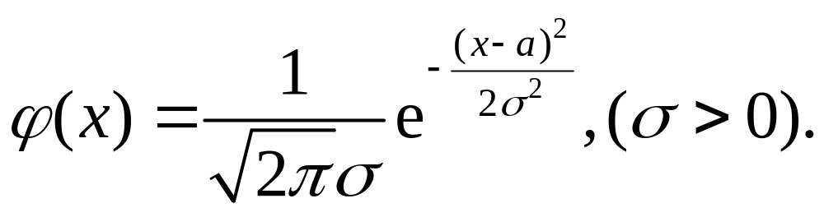
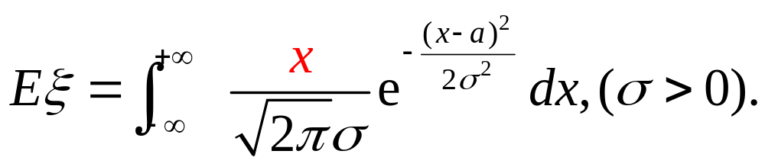
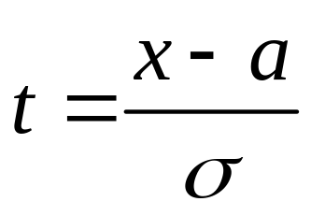
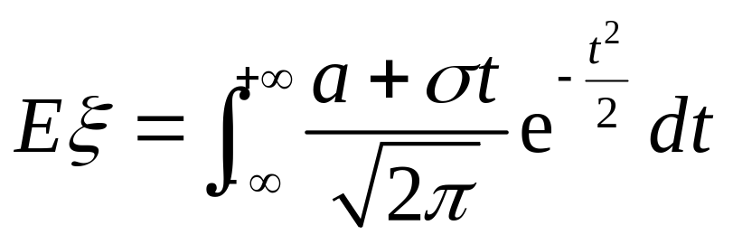
例 4 设
服从
求
解：
的分布密度为
从而
作变换
得

Slide 14
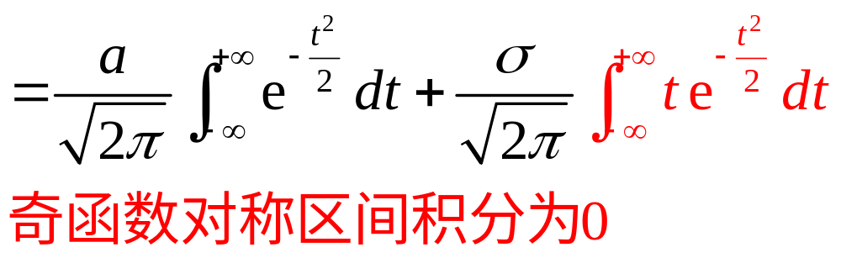
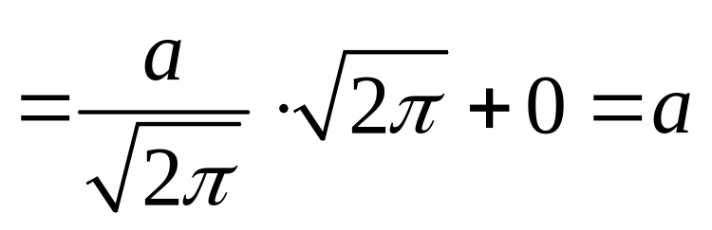

Slide 15
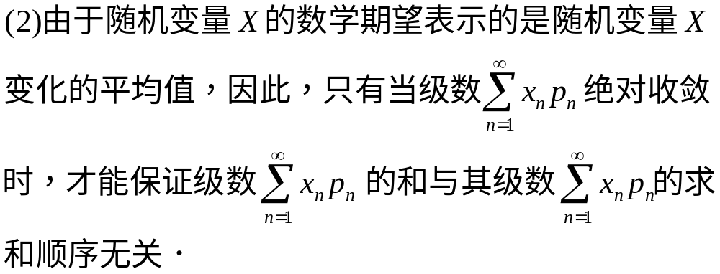
说 明:

Slide 16

2、一维随机变量函数的数学期望
(1) 离散型

Slide 17





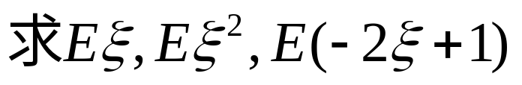
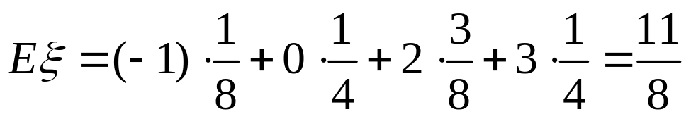
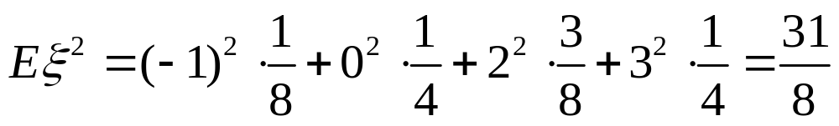
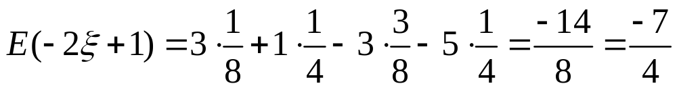
例 5 设
的分布密度为
-1 0 2 3
概率

Slide 18
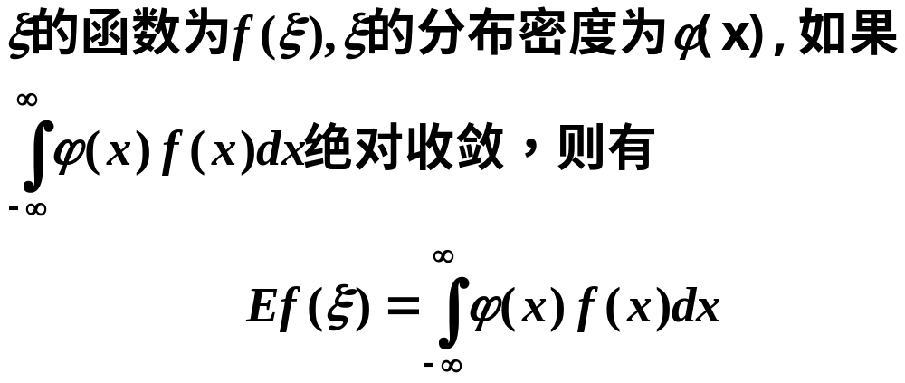
2、一维随机变量函数的数学期望
(2)连续型

Slide 19
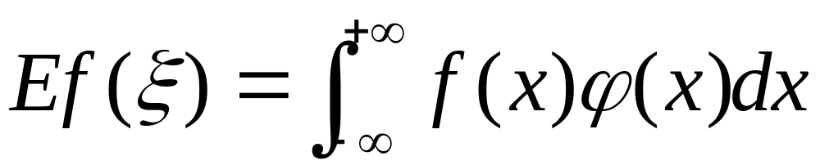
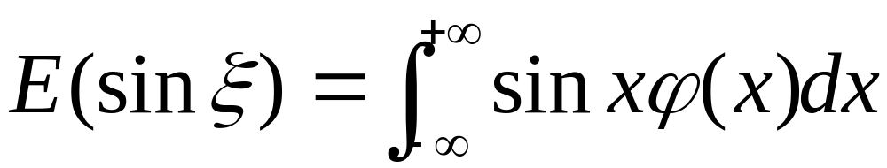
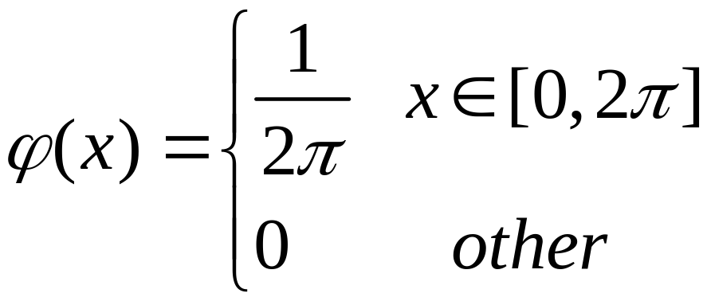
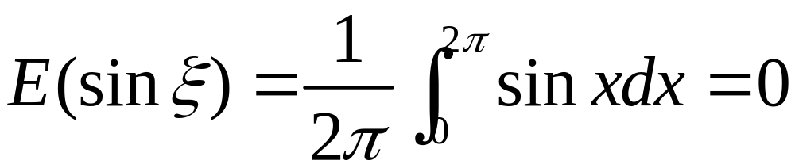
例 6 已知X服从[0,2π]上的均匀分布，求E(sinX)
解：按照公式

Slide 20
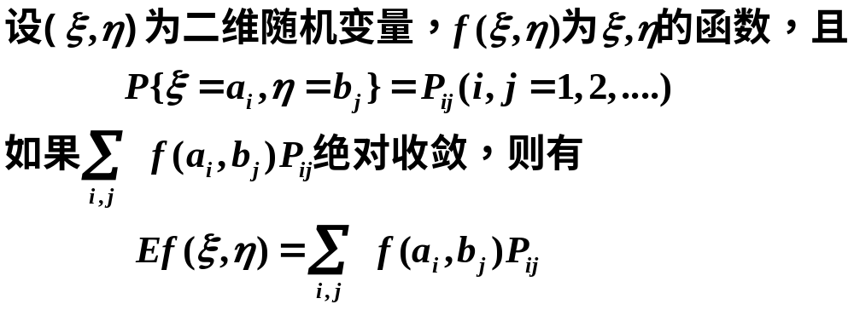
3、二维随机变量函数的数学期望
(1) 离散型

Slide 21
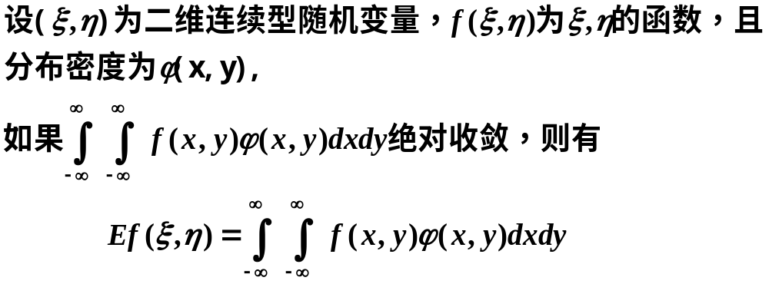
(2)连续型

Slide 22
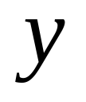



例7 设(X,Y)在区域A上服从均匀分布，其中A为x轴，
y轴和直线x+y+1=0所围成的区域。
求EX，E(-3X+2Y)，EXY。

Slide 23
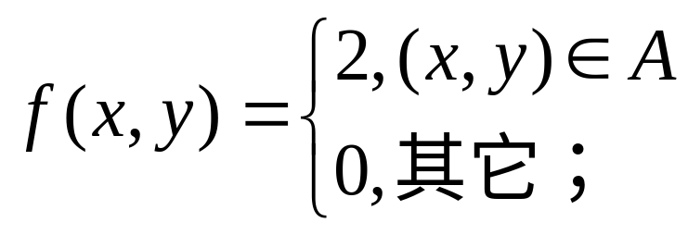
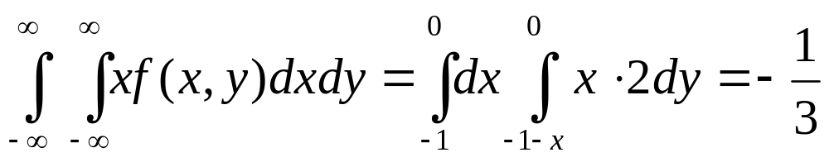
解：
EX=

Slide 24
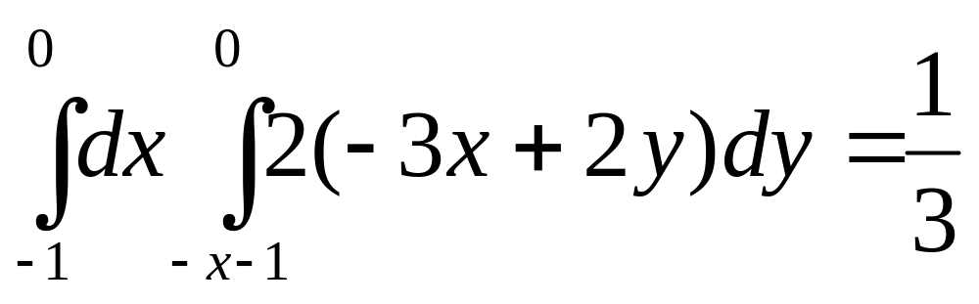
E(-3X+2Y)=

Slide 25
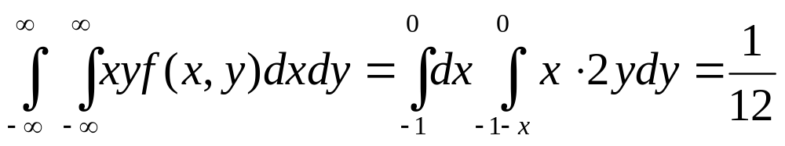
EXY=

Slide 26
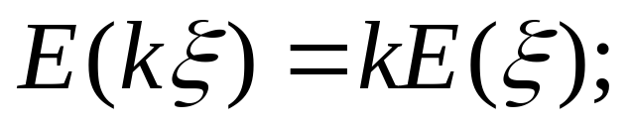

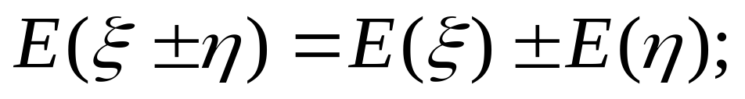
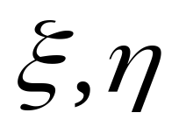
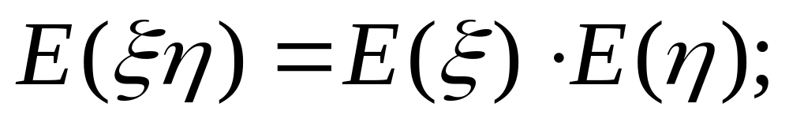
4、数学期望的性质
I)
是常数；
II)
III) 若
独立，则
证明过程自学

Slide 27








例8 设
服从
，计算
解：由第七章第三节
其中
相互独立且每个都服从参数为p的零-一分布因此由
性质2的推广，
又
所以

Slide 28
第二节 方差 标准差
上一讲我们介绍了随机变量的数学期望，它体现了随机变量取值的平均水平，是随机变量的一个重要的数字特征.
但是在一些场合，仅仅知道平均值是不够的.

Slide 29
为此需要引进另一个数字特征,用它来度量随机变量取值在其中心附近的离散程度.
这个数字特征就是我们这一讲要介绍的
方差

Slide 30
第二节 方差 标准差
引例
 | 甲 | 乙
数学 | 75 | 100
语文 | 75 | 50
平均 | 75 | 75

Slide 31
第二节 方差 标准差
方差、标准差的定义
计算方差的一个简化公式
方差的基本性质

Slide 32

一、方差的定义
设X是一个随机变量，若E[(X-E(X)]²<∞，则称
D(X)=E[X-E(X)]² (1)
为X的方差.
采用平方是为了保证一切
差值X-E(X)都起正面的作用
方差的算术平方根 称为标准差
由于它与X具有相同的度量单位，在实际问题中经常使用.

Slide 33
D(X)=E[X-E(X)]²
方差刻划了随机变量的取值对于其数学期望的离散程度 .
若X的取值比较集中，则方差较小；
若X的取值比较分散，则方差较大 .

Slide 34

由定义知，方差是随机变量X的函数
g(X)=[X-E(X)]²的数学期望 .
X为离散型，
P(X=x_{k})=p_{k}
X为连续型，
X~f(x)

Slide 35
二、计算方差的一个简化公式
D(X)=E(X²)-[E(X)]²
展开
证：D(X)=E[X-E(X)]²
=E{X²-2XE(X)+[E(X)]²}
=E(X²)-2[E(X)]²+[E(X)]²
利用期望
性质
=E(X²)-[E(X)]²
请自己用此公式计算常见分布的方差.

Slide 36

例9
X | 0 | 1 | 2
P | 0.1 | 0.5 | 0.4
X² | 0 | 1 | 4
P | 0.1 | 0.5 | 0.4
求D(X)，E(X)

Slide 37



例10
1
2
i
0
概率
于是

Slide 38





Slide 39




Slide 40





例11 设
服从
求
作变换
得

Slide 41




Slide 42




三、方差的基本性质
(1) 当 k 是常数时,
(2)若 , 相互独立,

Slide 43




例9 设
服从
，计算
解：由第七章第三节
其中
相互独立且每个都服从参数为p的零-一分布因此由
性质2的推广，

